Slide 1
Дипломный проект
Внедрение элементов защиты в
.NET приложения без необходимости модификации исходного кода

Slide 2
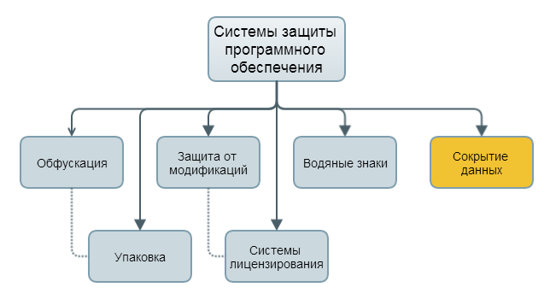
Обзор технологий защиты ПО

Slide 3
Обзор имеющихся решений
Возможности | Spices.Net Obfuscator | .NET Reactor | Enigma Protector | Мое решение
Обфускация кода
Защита кода | + | + | + | +/–
Защита от дизасемблирования | + | + | – | –
Запутывание потока управления | + | + | – | –
Упаковка | – | + | + | –
Система лицензирования | – | + | + | –
Tamper-resistant | + | – | + | –
Watermarks | + | – | + | –
Сокрытие данных | – | – | – | +
Поддержка различных версий и языков .Net | + | + | ? | +
Цена | $400 | $180 | $150 | $0

Slide 4
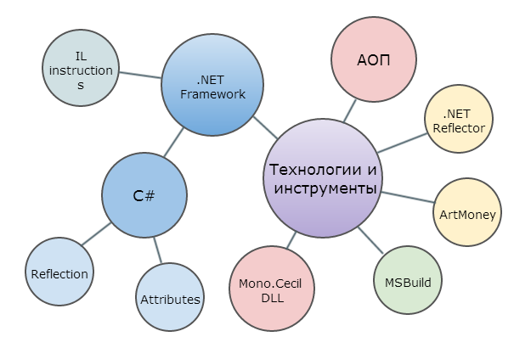
Теоретическая разработка

Slide 5
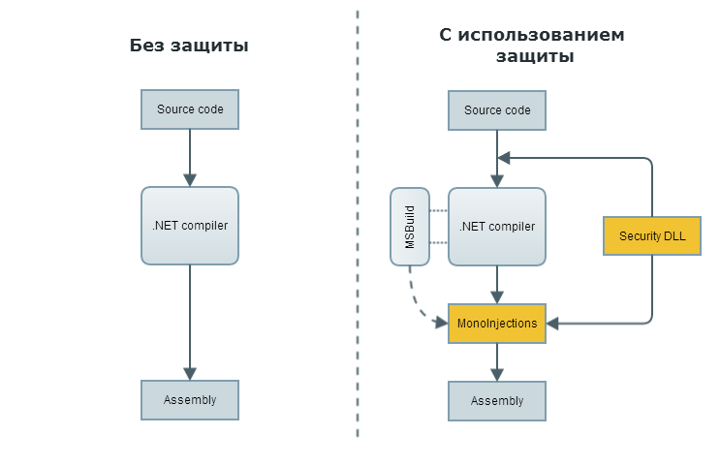
Реализация

